Slide 1

Notes:
Continuo domani mattina!

Slide 2
Abstract
Viviamo nell’epoca del web 2.0, i social e l’informazione online sono diventati attori importanti nelle nostre vite.
Gli strumenti per valutare la politica stanno cambiando.
E’ per questo che il team OpenPoll vuole creare un modo innovativo per monitorare in tempo reale l’opinione del web durante le campagne elettorali e mostrarla al pubblico attraverso una installazione di physical computing.

Slide 3
Obiettivo
Il nostro obiettivo è di quantificare la popolarità sul web dei principali candidati sindaci alle elezioni comunali 2016 di Torino per poi mostrarla in tempo reale con una installazione visivamente coinvolgente.

Slide 4
I nostri inizi
In un primo momento abbiamo considerato diverse soluzioni. Per la visualizzazione dei dati abbiamo pensato di usare delle sfere trasparenti colorate da getti laser ogni qual volta il candidato avesse un aumento di attenzione sul web. Un’altra opzione era quella si usare dei giochi d’acqua all’interno di un cilindro. Tuttavia, per ragioni tecniche, entrambe le soluzioni ci sono apparse di difficile realizzazione. Abbiamo quindi optato per una opzione più semplice ma di sicuro effetto, ispirandoci al progetto “Sniffer”.
Riguardo al monitoraggio del web, ci sarebbe piaciuto occuparci anche di sentiment analysis. Purtroppo però siamo giunti a conoscenza che, con le tecnologie attuali, i contenuti in lingua italiana sono quasi impossibili da analizzare.
Al fine di raccogliere i dati avevamo deciso di fare uso di import.io, una piattaforma che permette di estrarre facilmente le informazioni da siti selezionati. Durante il suo utilizzo abbiamo riscontrato dei bug sulle chiamate fatte all’API e, per questo motivo, ci siamo dovuti rivolgere ad un nuovo metodo.

Slide 5
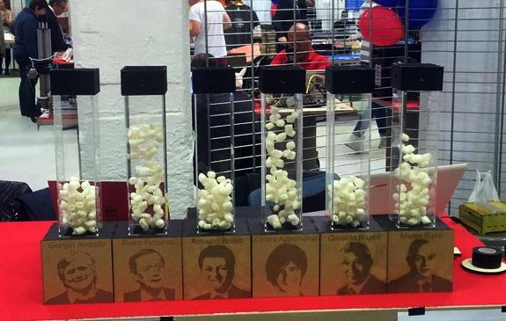
Il Progetto
L’installazione consiste in totale di sei moduli box+plexiglass. Ognuno di questi porta davanti a se l’engraving del candidato sindaco che vuole rappresentare.
Il livello di attività su Twitter è osservabile dalla velocità con cui viene fatto muovere il polistirolo dentro la colonna
(sono stati individuati 3 livelli di intensità per le ventole): più il movimento è vorticoso, più se ne parla. I valori vengono aggiornati ogni 3 minuti.

Slide 6
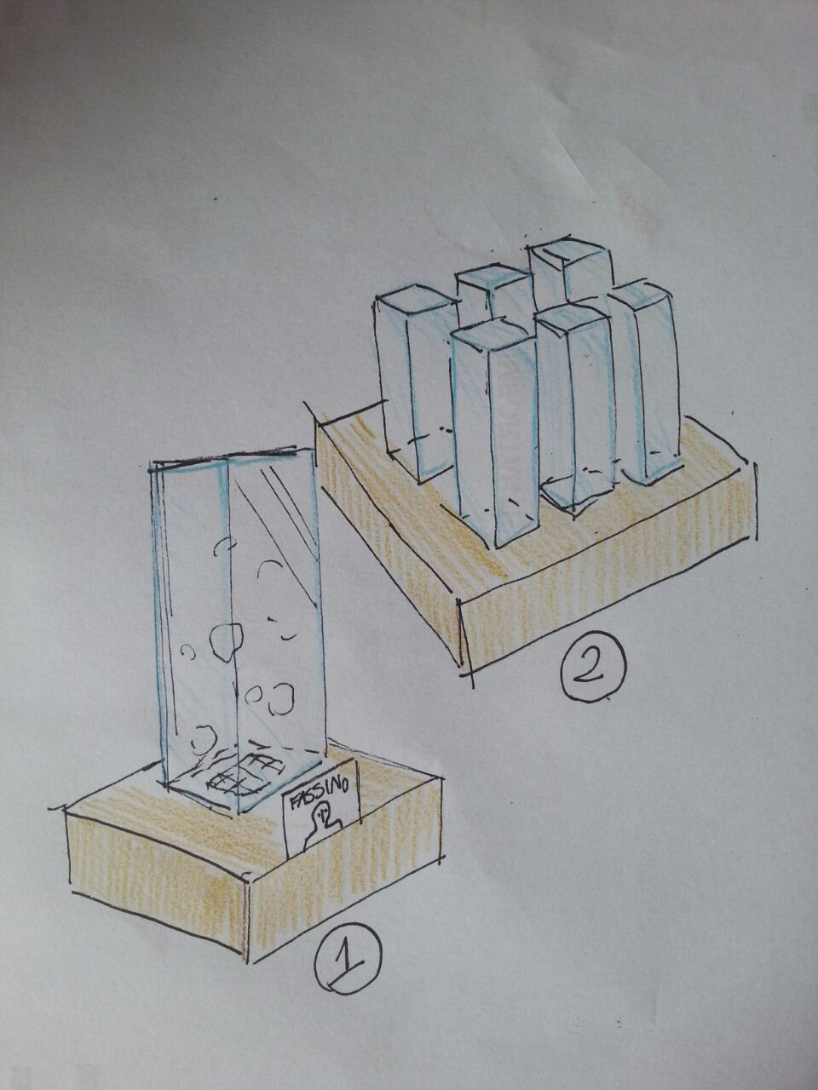
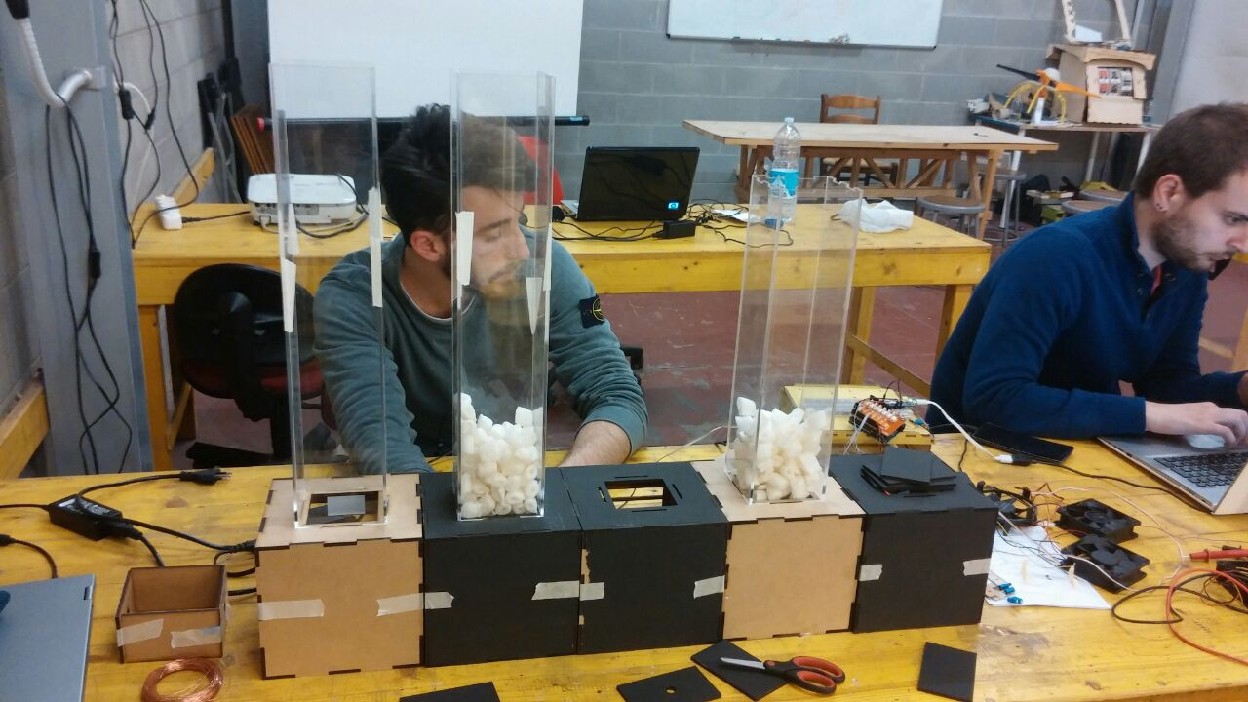
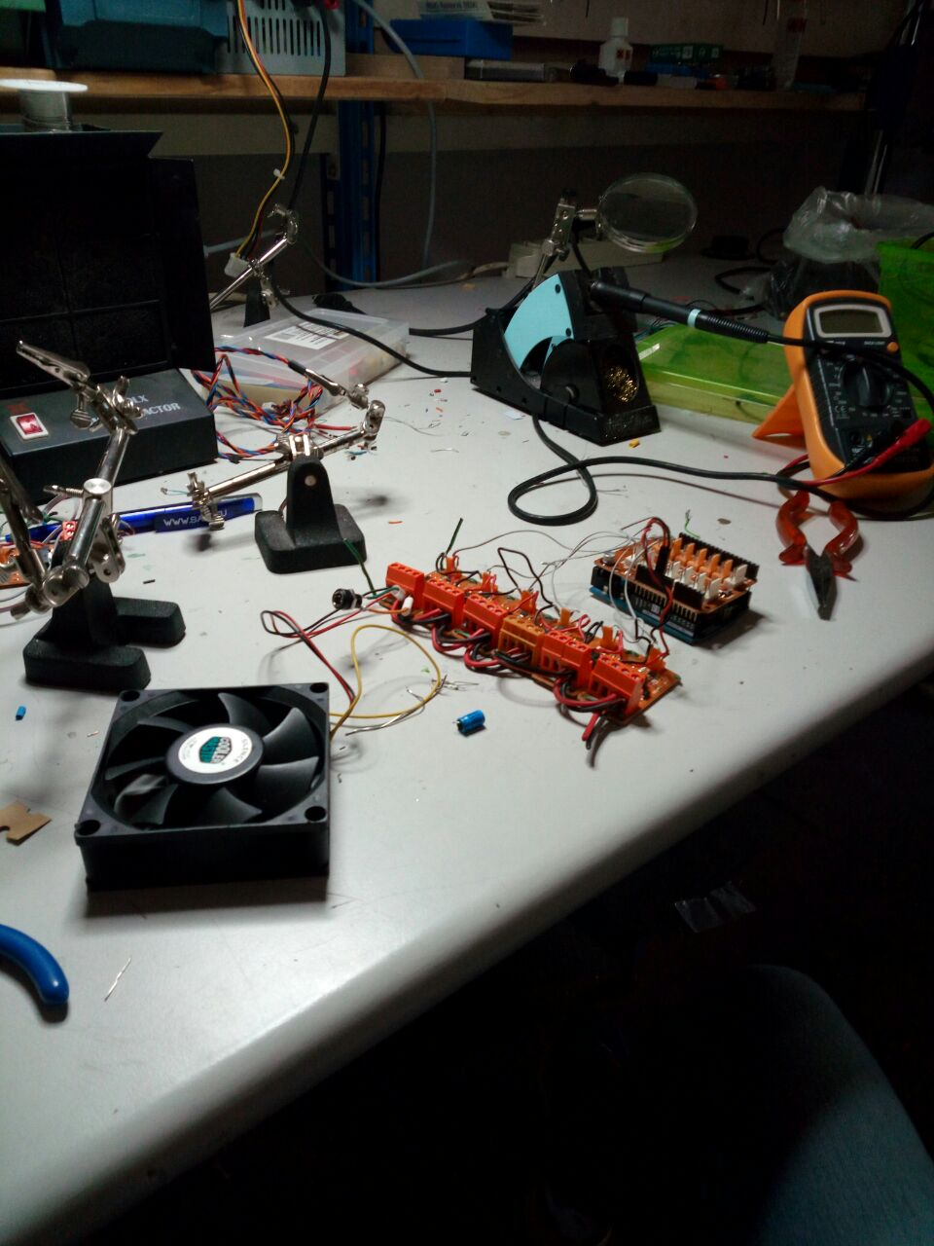
Workflow
Notes:
mmmm proviamo con altre foto?
eh non piace nemmeno a me, massimo la togliamo

Slide 7


Data mining
Analisi e conteggio dei tweet quasi in tempo reale per ottenere un valore significativo dell’attività del candidato rispetto agli altri in quel momento.
Analisi delle pagine Twitter dei candidati, individuazione di # e @ destinati alla campagna elettorale.
Inizialmente era stata prevista anche la raccolta di informazioni da Google News attraverso RSS feeds ottenuti da query mirate. I risultati sarebbero poi stati unificati con quelli di twitter in un unico flusso di dati.

Slide 8
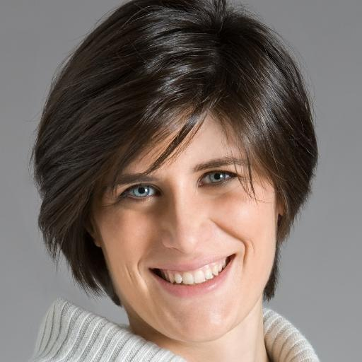
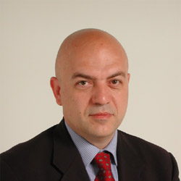
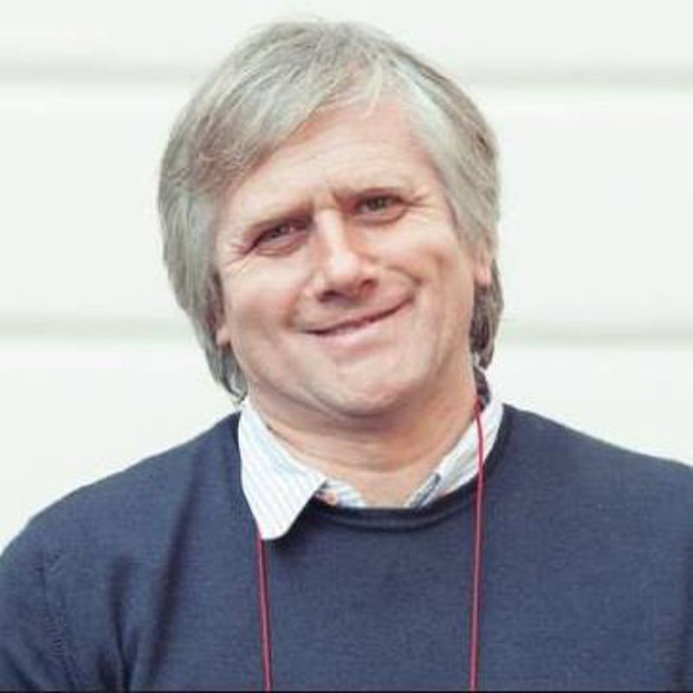
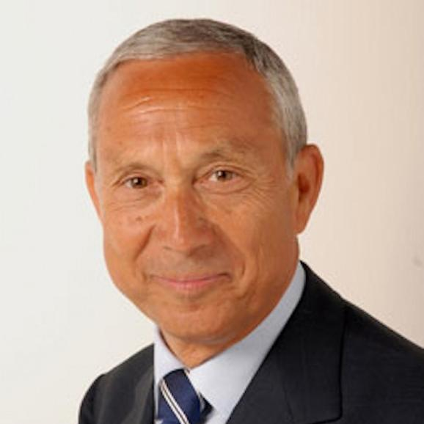
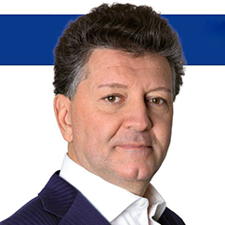
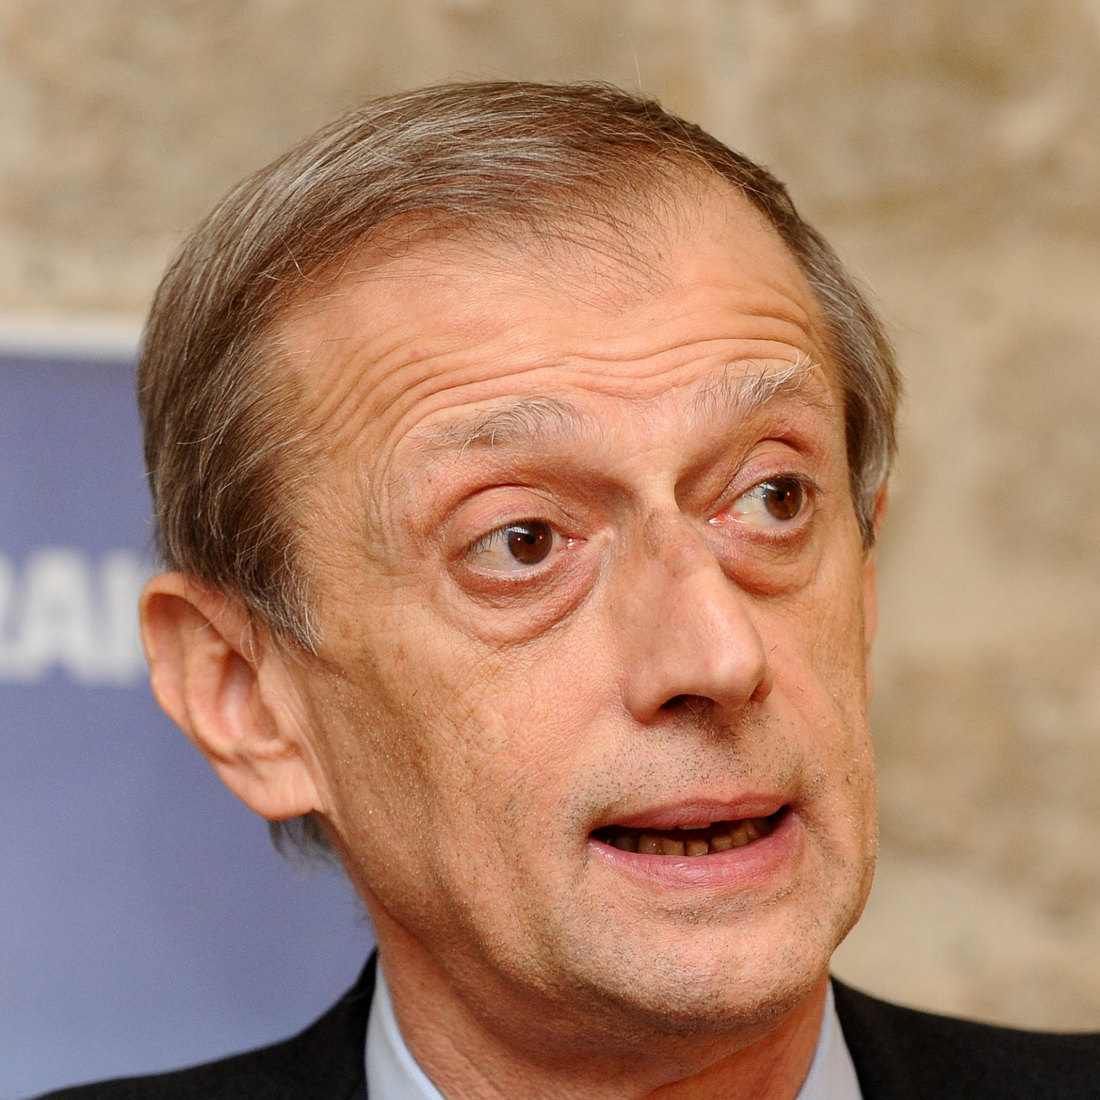
I Candidati
Ecco i candidati per il ruolo di Sindaco di Torino nelle elezioni di Giugno 2016. Analizzeremo il FOOTPRINT DIGITALE di ognuno di loro per comprendere meglio la loro influenza sul web.

Slide 9

Piero Fassino
@pierofassino - Followers 98K
Hashtags:
#PeramorediTorino - #LaTorinocheverrà - #NoiSiamoTorino
#pierofassino - #Fassino
Google search keywords:
Piero Fassino Torino - Piero Fassino elezioni 2016
elezioni amministrative giugno 2016 Fassino
PRESENZA SUL WEB
BUONA
Sito Personale:
http://www.pierofassino2016.it/ (CON FEED RSS)

Slide 10
Chiara Appendino
@c_appendino - Followers 3K
Hashtags:
#TorinoRiparte - #ChiaraAppendino
#Appendino
Google search keywords:
Chiara Appendino Torino - Chiara Appendino elezioni 2016
elezioni amministrative giugno 2016 Appendino
PRESENZA SUL WEB
BUONA
Sito Personale:
http://www.chiaraappendino.it/ (NO FEED RSS)

Slide 11
Giorgio Airaudo
@GAiraudo - Followers 8K
Hashtags:
#torinoinComune
Google search keywords:
Giorgio Airaudo Torino - Giorgio Airaudo elezioni 2016
elezioni amministrative giugno 2016 Airaudo
PRESENZA SUL WEB
BUONA
Sito Personale:
http://www.torinoincomune.com/ (CON FEED RSS)

Slide 12
Roberto Rosso
@OnRobertoRosso - Followers 83
Hashtags:
NON UTILIZZATI
Google search keywords:
Roberto Rosso Torino - Roberto Rosso elezioni 2016
elezioni amministrative giugno 2016 Rosso
PRESENZA SUL WEB
MEDIA
Sito Personale:
http://www.robertorossosindaco.it/ (NO FEED RSS)

Slide 13
Marco Rizzo
@MarcoRizzo1959 - Followers 3K
Hashtags:
NON UTILIZZATI
Google search keywords:
Marco Rizzo Torino - Marco Rizzo elezioni 2016
elezioni amministrative giugno 2016 Rizzo
PRESENZA SUL WEB
MEDIA
Sito Personale:
http://ilpartitocomunista.it/ (CON FEED RSS)

Slide 14
Osvaldo Napoli
@Osvaldo_Napoli_ - Followers 115
Hashtags:
#IoStoConOsvaldoNapoli - #NapoliSindacoPerTorino
Google search keywords:
Osvaldo Napoli Torino - Osvaldo Napoli elezioni 2016
elezioni amministrative giugno 2016 Napoli
PRESENZA SUL WEB
SCARSA
Sito Personale:
http://www.osvaldonapoli.it/ (NO FEED RSS, datato)

Slide 15
La Logica : Twitter
Per l’analisi dei contenuti su Twitter, abbiamo fatto uso di una libreria di Arduino che agisce direttamente sull’API di Twitter per parsare i dati dei candidati. Su ciascun tweet raccolto viene fatta la verifica che non sia fra i vecchi e, se passata la verifica, viene fatto incrementare un contatore. Ogni candidato ottiene così un valore percentuale, proporzionato alla numerosità del totale tweet raccolti dagli altri candidati. Sono stati individuati 3 range percentuali ai quali corrispondono 3 intensità di ventole differenti:
da 0% a 7% BASSA
da 7% a 20% MEDIA
da 20% in sù ALTA
Nei giorni precedenti alla MiniMakerFaire si sono calcolati i tweets ottenuti nell’arco della giornata per ottenere delle percentuali realistiche da cui fare partire il conteggio durante la mattinata della fiera.

Slide 16
La Logica : Google News | Elaborazione dell’input
Per la parte riguardante Google News (non inclusa nel progetto finale per problemi di tempistiche) abbiamo sviluppato delle chiamate HTTP personalizzate, dalle quali sarebbero poi stati estratti gli RSS feeds. Questi, una volta parsati sarebbero stati unificati ai risultati ottenuti sul fronte di Twitter, in modo da ottenere un feed unificato per ogni candidato.
Tutte le azioni appena descritte sono eseguite dall’arduino MKR1000, il quale elabora i dati e li trasforma in valori analogici. I valori sono poi inviati alla Leonardo, che li usa per gestire l’intensità della rotazione delle ventole.

Slide 17
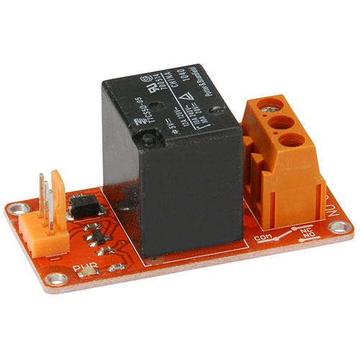
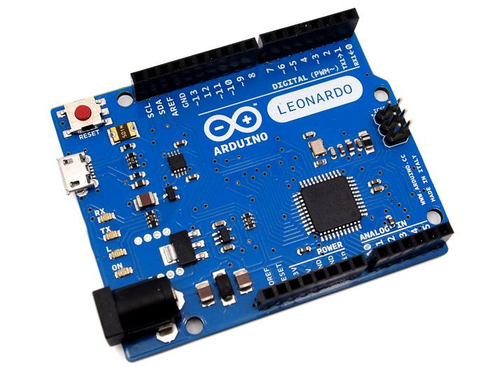
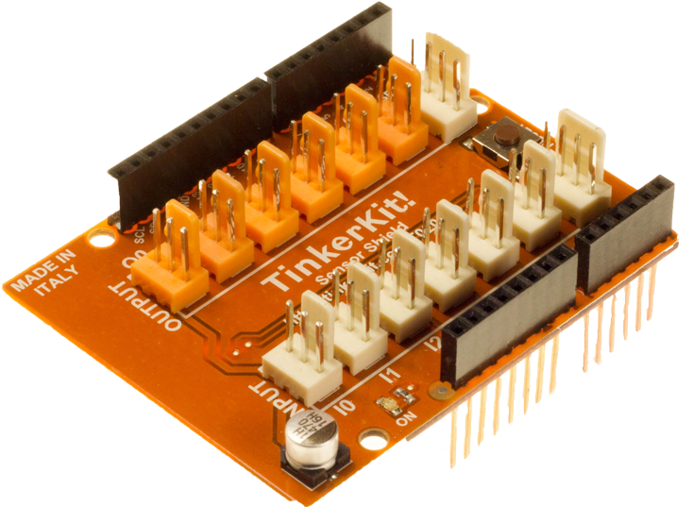
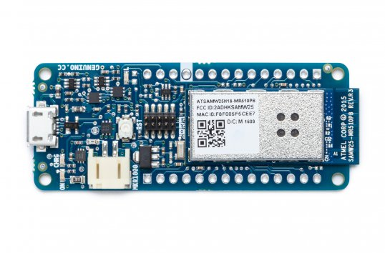
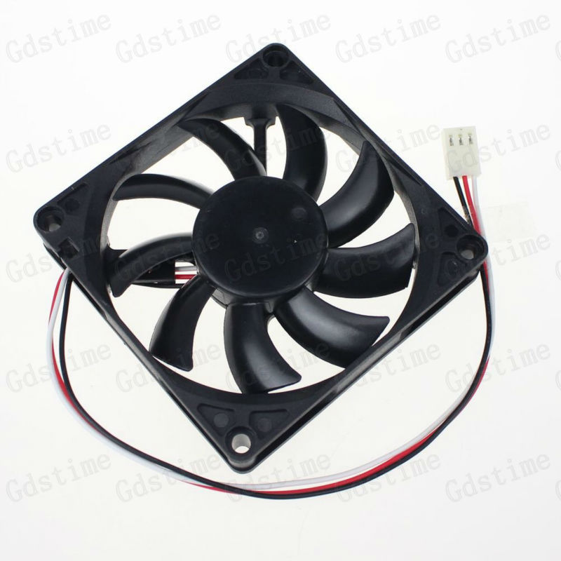
La parte elettronica
Abbiamo fatto numerosi tentativi, cambiando modulo mosfet, e/o transistor. Il problema riscontrato risulta essere la scarsa potenza in uscita della scheda Arduino MKR1000 solo di 7 ampere, troppo poco per attivare il mosfet o il transistor di turno.
Quando abbiamo sostituito la MKR1000 con una Arduino Leonardo che ha una potenza in uscita di 20 ampere la ventola girava.
Per quanto riguarda il codice inizialmente abbiamo usato il blink per verificare il funzionamento della ventola e del circuito. Successivamente lo abbiamo modificato per poter variare la velocità della ventola.
La MKR1000 è stata usata per la raccolta dei dati e l’invio di questi alla Leonardo
Notes:
.

Slide 18
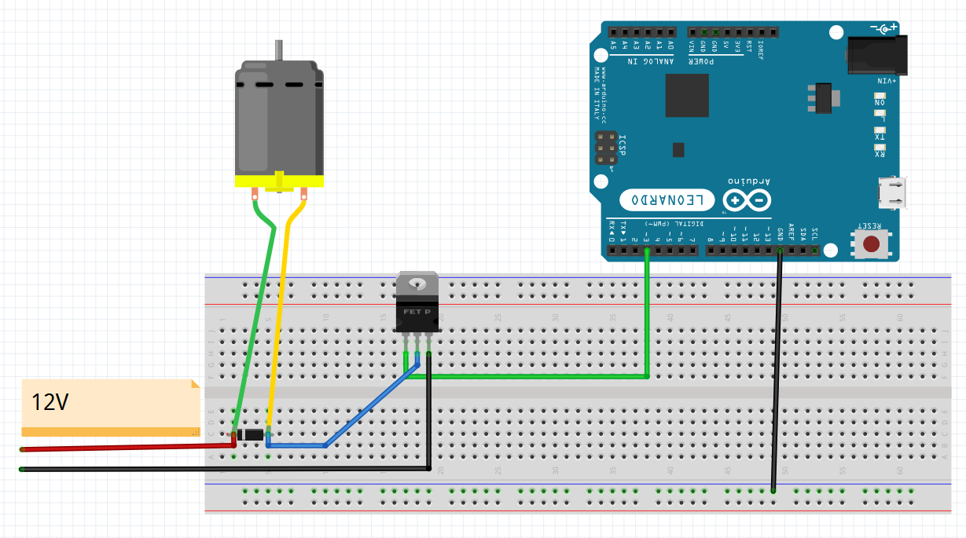
La parte elettronica
Durante la ricerca effettuata per trovare il circuito adatto per permettere ad Arduino di far girare una ventola da 12 volt 1.6 amp, abbiamo optato per questo semplice e funzionale schema.

Slide 19
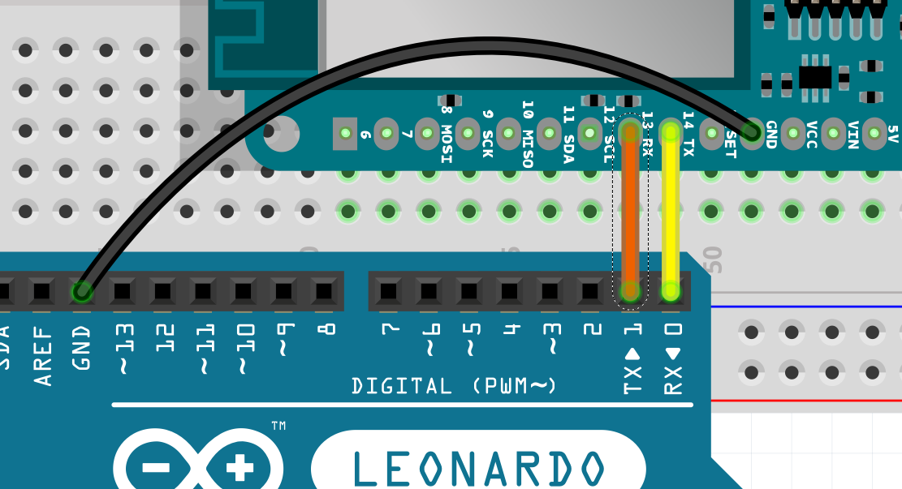
La parte elettronica
Per la comunicazione seriale abbiamo collegato la MKR1000 e la Leonardo mettendo i ground in comune e collegando la porta TX della MKR1000 con la RX della Leonardo e viceversa.
Notes:
This TinkerKit Relay module is an electrically operated switch that allows you to turn on or off a circuit using voltage and/or current much higher than the Arduino could handle.

Slide 20
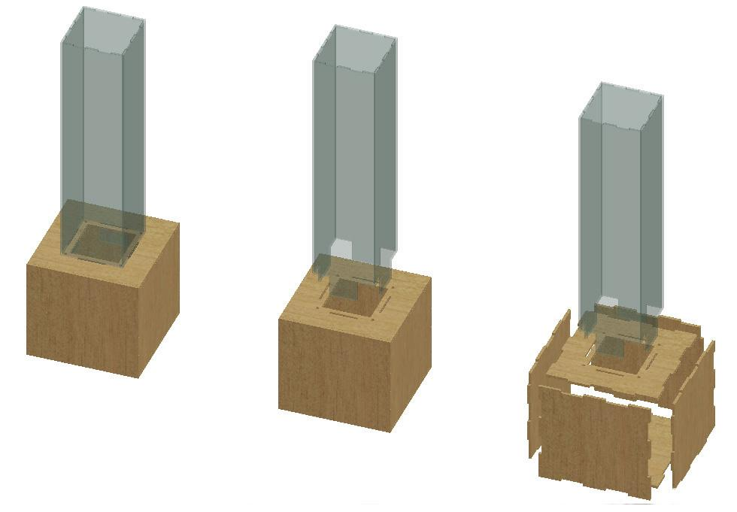
La parte fisica : il modulo
Per la creazione del supporto fisico abbiamo ideato una struttura modulare composta da una base in mdf con un corpo in plexiglass inserito sul suo lato superiore.
La scatola di legno ospita al suo interno la ventola e una rete studiate rispettivamente per far vorticare e impedire l’incastro dei fiocchi di polistirolo all’interno del plexiglass.
Infine, abbinata alle torrette, è stata realizzata una scatola più piccola per ospitare i componenti elettronici.

Slide 21
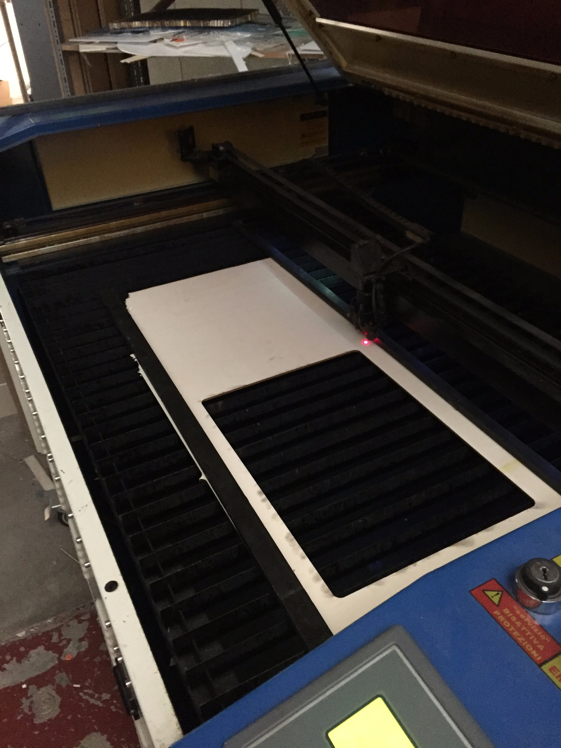
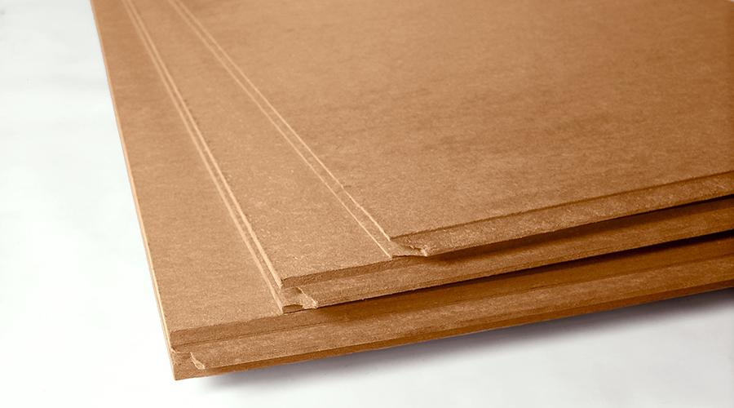
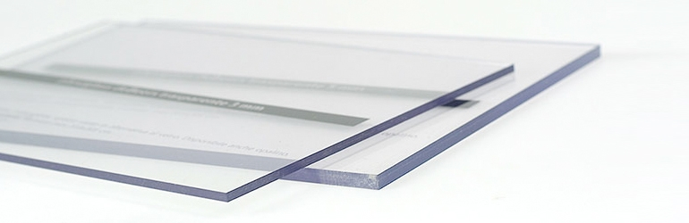
La parte fisica : il taglio laser
MDF 4mm
Parametri Stampante:
TAGLIO Velocità: 20
Potenza: 90
ENGRAVE
Velocità: 300
Potenza: 25
Plexiglass 3mm
Parametri Stampante:
TAGLIO Velocità: 35
Potenza: 80

Slide 22
La parte fisica : come abbiamo ridotto l’elettricità statica
Dopo una serie di prove, abbiamo osservato che per ridurre gli effetti dell’elettricità statica nella nostra situazione sono sono sufficienti dei piccoli accorgimenti:
usare palline di polistirolo forate di forma arrotondata, l’aria che fluisce all’interno sembra facilitarne il movimento evitando così che rimangano attaccate ai lati.
creare una copertura forata che permetta la fuoriuscita dell’aria in modo di ridurre l’ascesa del polistirolo fino al top.
garantire una buona areazione attraverso il modulo creando un sistema di griglie alla base e una copertura

Slide 23

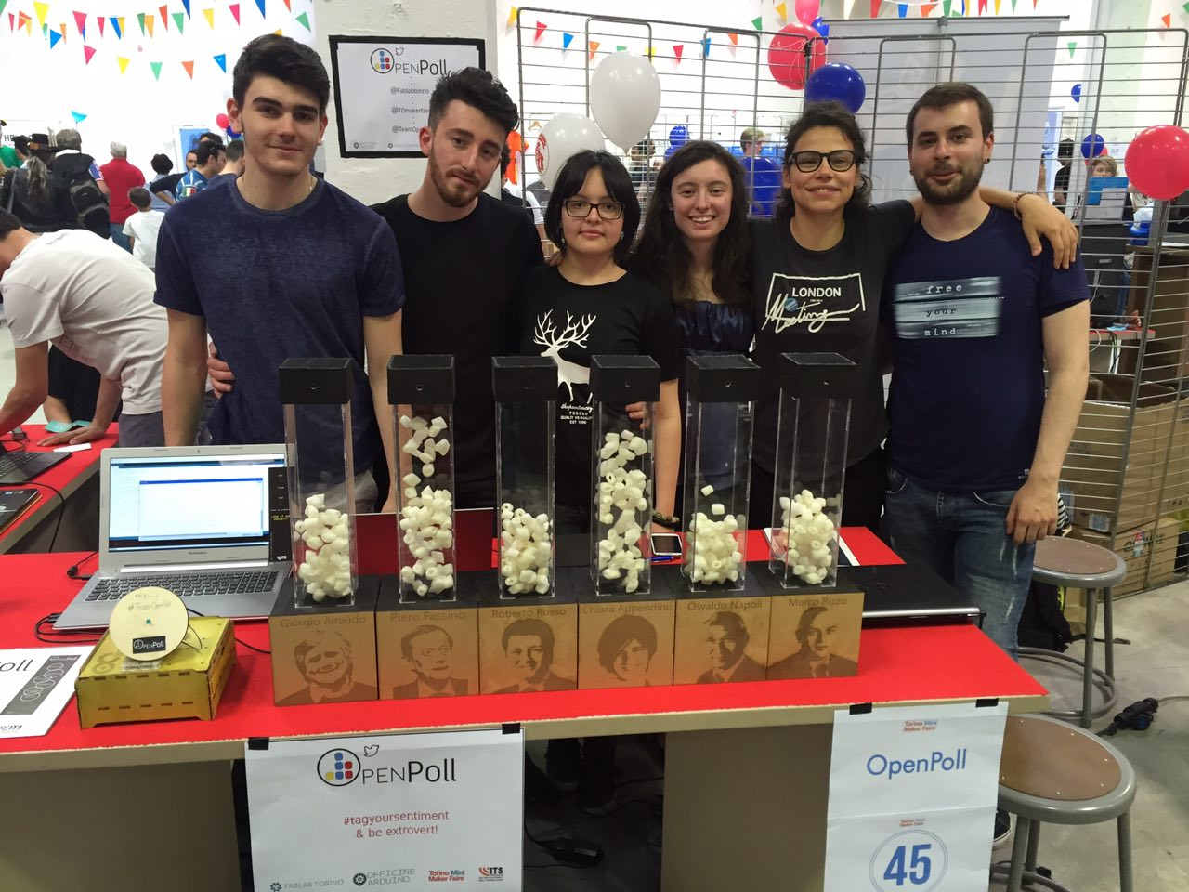
Il team OpenPoll alla Mini Maker Faire
Notes:
Che ne dite?

Slide 24
Ringraziamo :
Davide Gomba, per la propositività ed il tempo che ci ha dedicato
Giacomo Leonzi, per l’aiuto a 360 gradi nello sviluppo
Elena Pressacco, per l’aiuto con la macchina a taglio laser
Tommaso Laterza, per il suo aiuto con il codice
Arturo Guadalupi, per la libreria “TwitterApplicationOnly”
Diego Formica, per l’aiuto nella parte elettronica
I ragazzi dello “Sniffer” per l’ottimo spunto riguardo la visualizzazione dei dati

